Slide 1
reCIRCLE
WE LOVE TO REUSE!

Slide 2
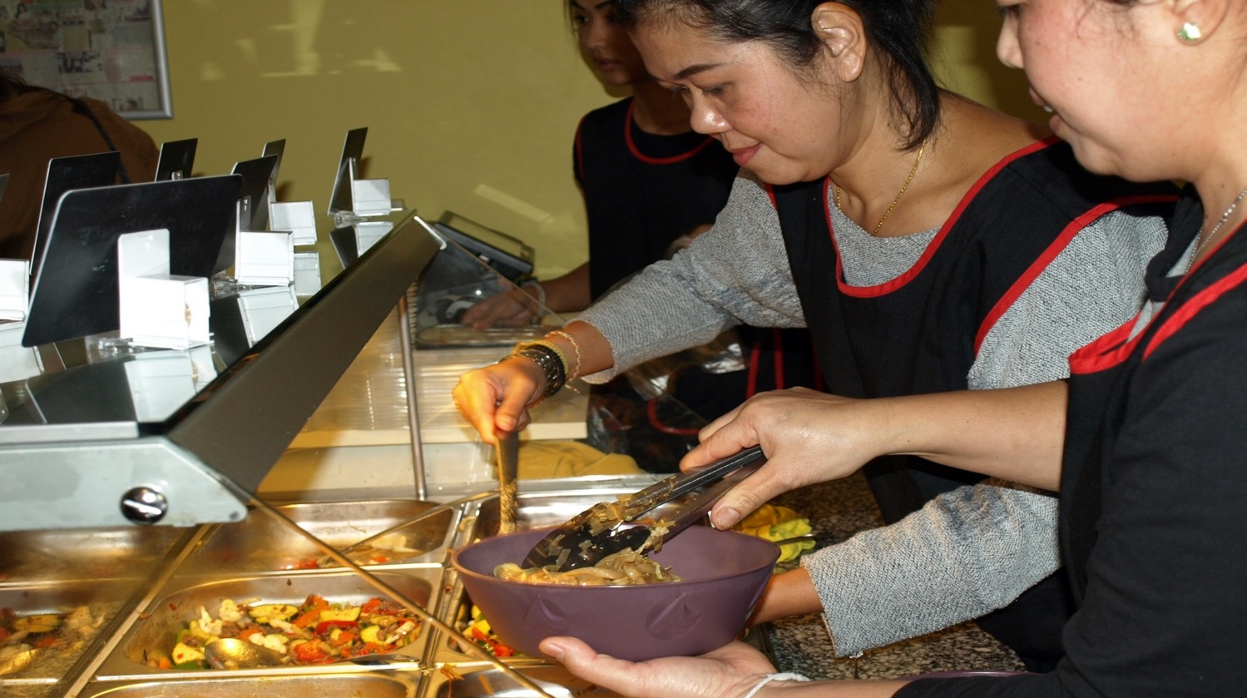

LE GRAND BOOM DES REPAS À EMPORTER
Grande mobilité des gens
Vitesse et flexibilisation
Toujours en déplacement - Takeaway la solution la plus adaptée
Notes:
Cela est lié à la grande mobilité des personnes, ainsi qu'à la rapidité et à la flexibilité. Être constamment en déplacement signifie aussi que l'on mange plus souvent au restaurant, mais pas forcément dans les restaurants classiques.
La nourriture à emporter s'est améliorée, ce n'est plus seulement de la malbouffe.

Slide 3
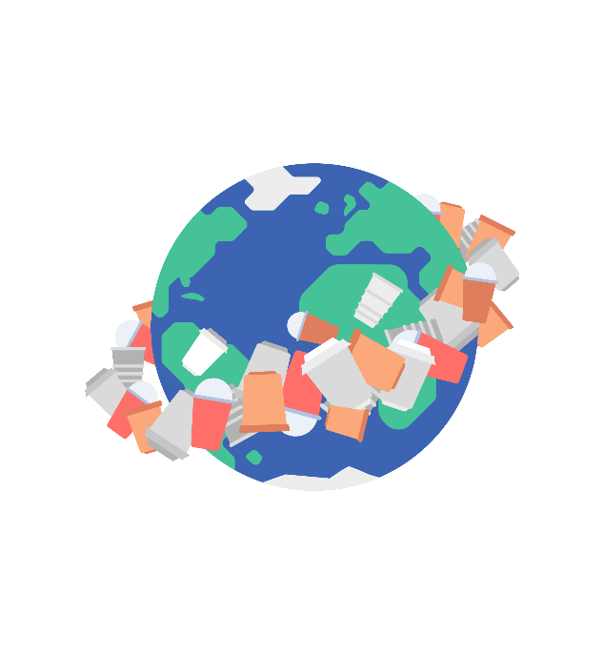
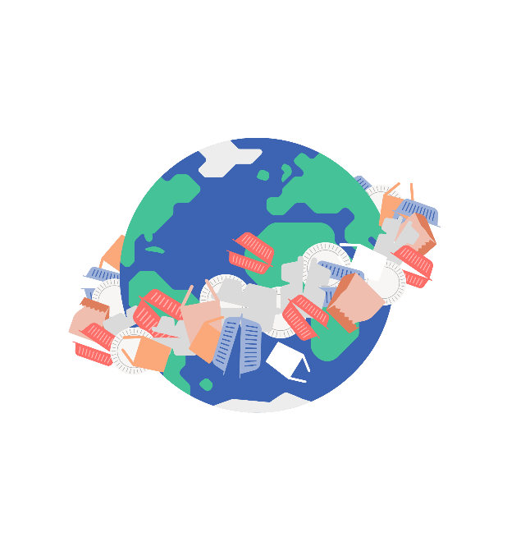


UN GRAND BOOM QUI PRODUIT UNE GRANDE QUANTITÉ DE DÉCHETS
europe
36 x
368 M de tonnes de plastique sont produites chaque année (1)
8 M de tonnes finissent dans les océans (2)
36 x
(4)
46% des déchets plastiques produits dans le monde proviennent d’emballages (3)
Notes:
Nous croyons que l'emballage appartient à un cycle de ressources :
Plastique mal géré : plastique qui est jeté ou mal éliminé.
Nous laissons les chiffres parler :
18 milliards de colis à emporter en Europe (9). Coupes alignées : 36 fois autour du monde
16 milliards de tasses de café en Europe (5) → 35,97 fois dans le monde
Circonférence de la terre : 40 030 km Source : https://de.wikipedia.org/wiki/Erdradius
Hauteur tasse à café environ 9 cm
Hauteur de l'emballage TA environ : 8 cm

Slide 4
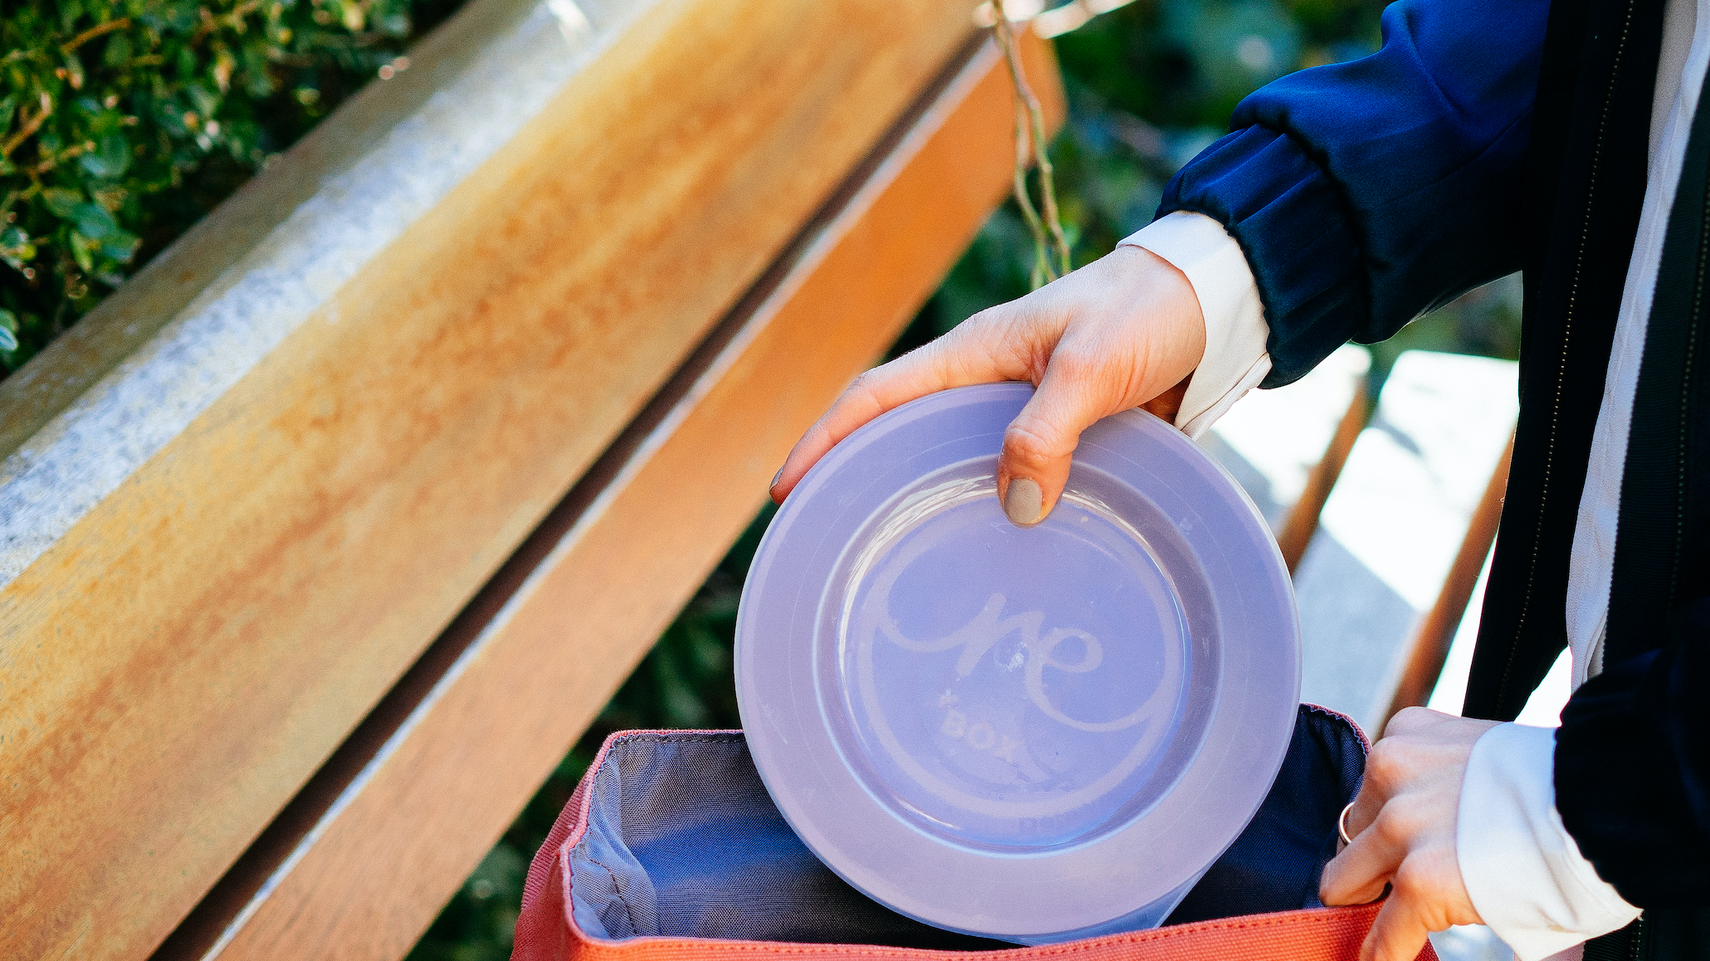
HEUREUSEMENT, LES CONSCIENCES ÉVOLUENT
La durabilité est un style de vie
Besoin de réduire le gaspillage alimentaire et d'utiliser des emballages plus écologiques
EU: New Plastic Regulation
Notes:
Non seulement notre conscience change. Même législation UE "New Plastic Regulation". Plus tard plus.
La liste des articles interdits comprend des cotons-tiges en plastique, des couverts, des assiettes, des pailles, des agitateurs et des bâtons pour ballons - ainsi que des gobelets et des récipients pour aliments et boissons en polystyrène expansé et tous les produits en plastique oxo-dégradable. https://www.swissinfo.ch/eng/eu-ban-single-use-plastic-waste-switzerland/46749070

Slide 5
IL EST TEMPS
DE CHANGER NOTRE RAPPORT AUX EMBALLAGES

Slide 6


Slide 7
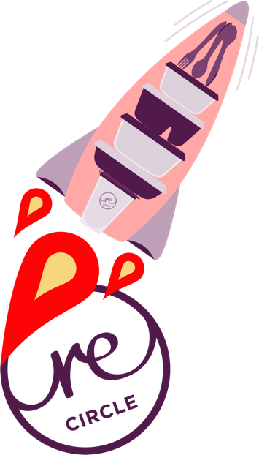
Vision
Mission
Un changement global de système pour passer d'une économie linéaire à une économie circulaire dans le secteur de l'emballage.
reCIRCLE remplace les emballages jetables par des emballages réutilisables, disponibles, payables remboursables et plus écologiques.
Notes:
Vision et mission
Objectif de cette diapositive :
Montrez à votre public une vue d'ensemble : Vision.
Montrez à votre public comment nous voulons atteindre cette vision (mission)
Utilisez la mission pour présenter notre solution (ce que nous faisons)

Slide 8
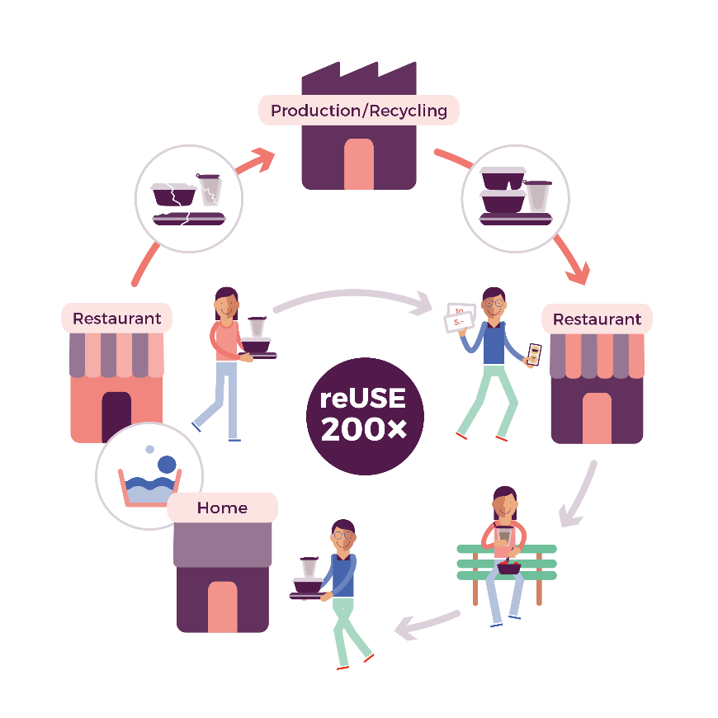
reCIRCLE REMPLACE LES EMBALLAGES JETABLES
reCIRCLE est un réseau pour les restaurants qui proposent des emballages réutilisables à leurs consommateurs dans le cadre d'un système de consigne.
Nous mettons à disposition des emballages réutilisables dans tout le réseau.
Grâce à la croissance du réseau, il est facile pour les clients et les restaurants de réutiliser.
Grâce à la haute qualité des reCIRCLEs et au prix élevé de la consigne, les produits sont utilisés et non collectés ou oubliés.
Grâce à la longue durée de vie des reCIRCLEs, nos partenaires font des economies
Grâce à notre politique de rachat de reCIRCLEs usagés, il est facile de les recycler en fin de vie.
Notes:
Donc ici vous voyez le résumé:
- disponibilité à travers le réseau et donc plus de confort. D'ailleurs, c'est pourquoi nous avons choisi la couleur aubergine, c'est une couleur d'emballage unique, convenant à toutes les couleurs d'aliments et de personnes.
-Haute qualité des produits et échange à vie. C'est aussi pourquoi le prix du dépôt est si élevé. Nous voulons que nos produits soient utilisés et non stockés dans votre placard de cuisine
-vraiment écologique, grâce à la longue durée de vie et à notre politique de rachat. Nous les recyclons nous-mêmes. Afficher les granulés recyclés.

Slide 9

Système numérique
Système de consigne
+
Les systèmes de consigne peuvent être utilisés avec et sans application. Vous avez soit un reCIRCLE, soit le dépôt et les reCIRCLEs ne perdent jamais de valeur.
Avantage : accessible à tous
Notes:
Dans un monde où le contrôle et la mesure sont très importants, beaucoup de gens aiment les systèmes numériques. Les avantages du système de dépôt sont certainement là aussi. Qui veut scanner ses emballages en permanence ?

Slide 10
comment nous faisons ça?
du linéaire au circulair : simple - payable - meilleur

Slide 11
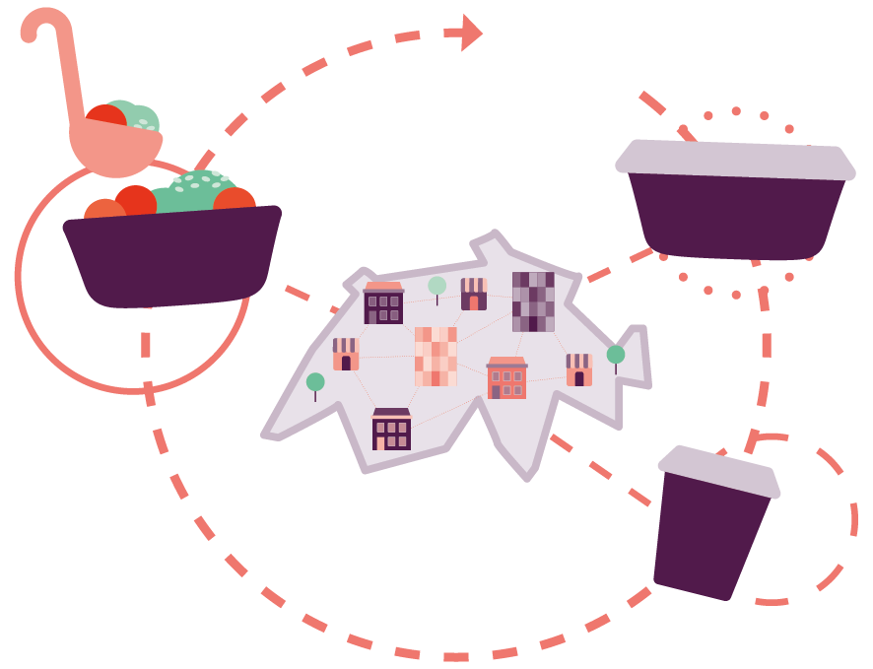
Le motif est clair !
reCIRCLE remplace les emballages jetables
Les emballages reCIRCLE sont :
réutilisables
de haute qualité
payables
écologiques
Les produits peuvent être retournés à vie dans les entreprises partenaires de reCIRCLE.

Slide 12
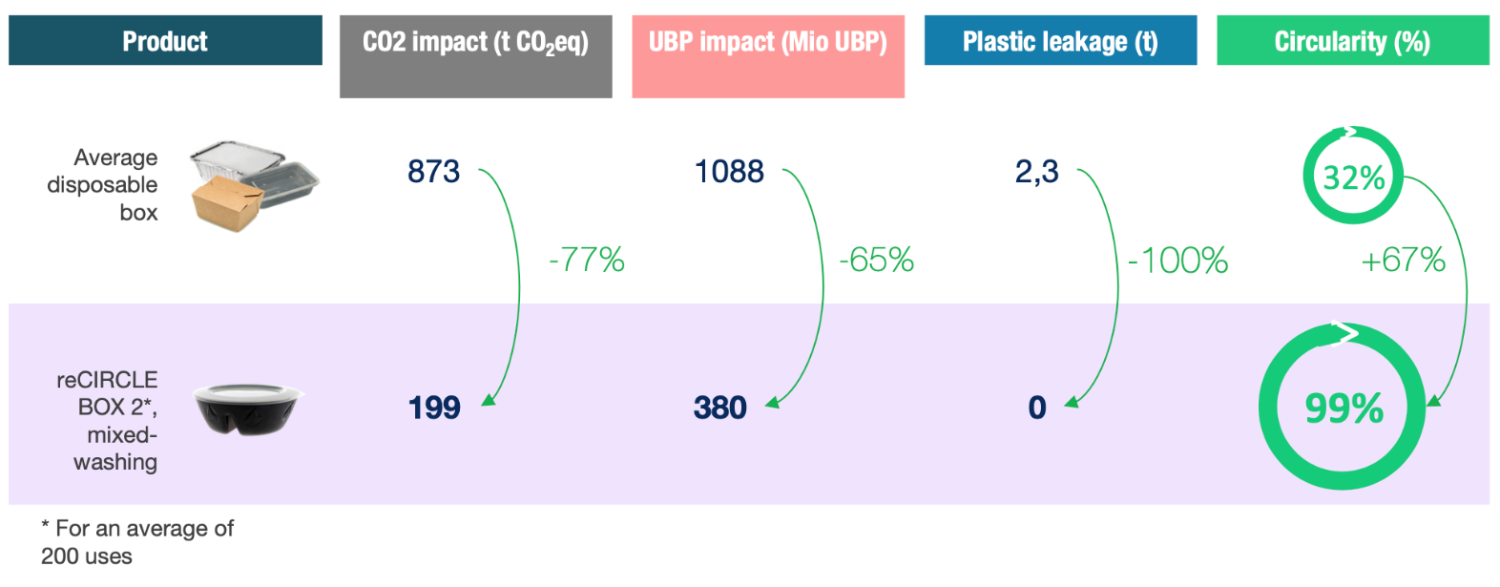
Le motif est clair !
Bilan écologique par repas
Il est plus écologique de réutiliser que de recycler, composter ou valoriser par traitement thermique après une utilisation unique.
Notes:
Évité aujourd'hui par reCIRCLE :
50 000 emballages jetables
1 000 sacs poubelles
9 tonnes de CO2 = 5 000 cheeseburgers CO2e
Basé sur le nombre d'entreprises partenaires : 1 400
Basé sur le nombre de BOX en circulation : 250 000 pièces
CO2 = économie de 19,9 kg de sucre de canne Co2 à reconditionner y compris le nettoyage
Cela signifie qu'environ 100 kg de pommes de terre peuvent être produits ou 40 iPhones peuvent être recyclés

Slide 13



Comment faisons-nous ça ?
Nous créons une nouvelle écoroutine
l’exception positive : des BOX de qualité supérieure pour tous
le pas décisif : les emballages ont une valeur
une vision à long terme : un réseau reCIRCLE européen
toucher les cœurs : utiliser nos BOX est un engagement
simplifier le changement : disponibilité grâce au réseau
parler clairement : communiquer l’objectif
créer une nouvelle donne : reCIRCLE est disponible (partout)
changer les habitudes : les BOX sont échangeables à vie
mobiliser : visibilité, visibilité, visibilité

Slide 14
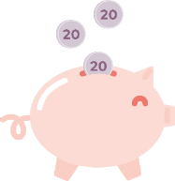

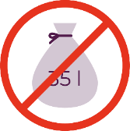

Que faisons-nous concrètement ?
L’emballage en tant que service
Modèle du « prix forfaitaire »
Quantités définies
Coûts prévisibles et transparents
Économies garanties pour les partenaires à partir de 5 x
Les produits sont réutilisables des centaines de fois
Échangeables à vie, les produits ne perdent pas de valeur
Les ressources restent dans le circuit
100 % zéro déchet
Solution clé en main
Mise en œuvre simple et rapide
Aucun système informatique ni infrastructure nécessaires
Pas besoin de scanner les produits
La fonction prime sur le design donnée à l’hygiène, la logistique et l’écologie
L’assortiment est développé en continu avec les restaurateurs
Notes:
Notre performance sur le marché n'est pas seulement le produit. C'est l'ensemble du service, de l'échange et du modèle commercial équitable.

Slide 15


Slide 16
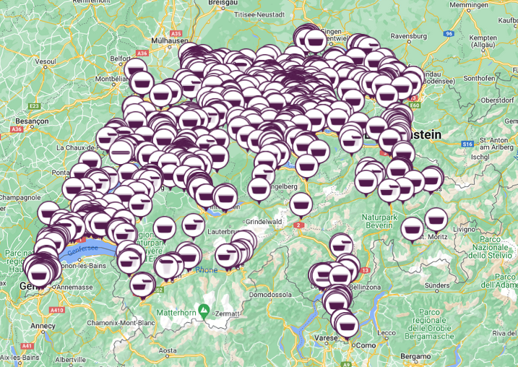
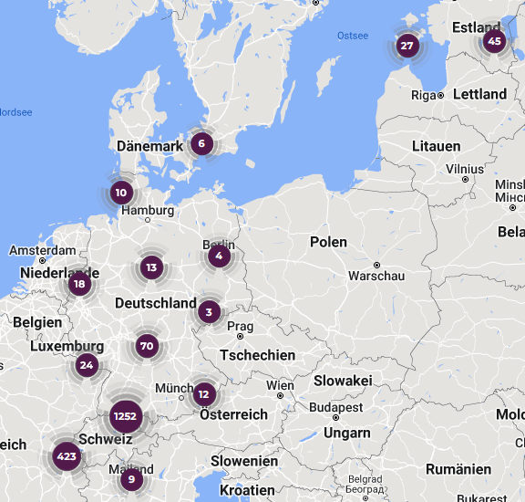
quelle est la formule de notre succès ?
Notes:
Une image en dit plus que des mots : le réseau reCIRCLE aujourd'hui. On peut encore décupler ! Avec un système reUSE, le réseau visible est la clé du succès. Parce qu'on ne peut pas gagner à travers les produits, le partenariat avec les points de vente doit être rendu visible, numériquement et dans le monde réel. C'est difficile au début, car seuls les plus courageux osent faire quelque chose de nouveau. Plus tard, ce sera plus facile, puis il sera également plus facile d'utiliser les produits naturellement

Slide 17
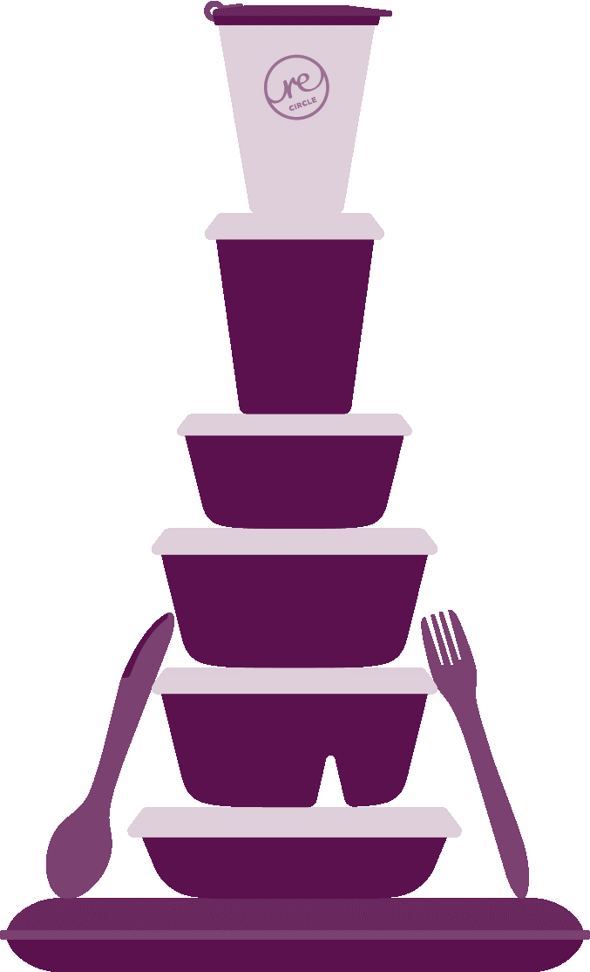

quelle est la formule de notre succès ?
Des produits innovants
Développés pour être réutilisés, sûrs et stylés
Produits de qualité, reCIRCLE BOX & ISY
Fabriqué en Suisse
Couverts compris dans l’assortiment
Faciles à laver et à sécher
Plastiques de qualité supérieure (PBT, PP, Tritan)
Gain de place : produits empilables avec circulation d’air
Couvercles hermétiques
Adaptés aux micro-ondes et lave-vaisselle
Sans BPA, tests de migration réguliers

Slide 18





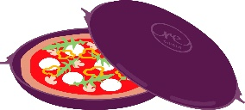
quelle est la formule de notre succès ?
longue durée de vie grâce à 30% de fibres de verre
peut être chauffé jusqu'à 160 degrés
couleur unique "aubergine" pour la visibilité
Les ISY sont isolants à double paroi
peut être chauffé jusqu'à 100 degrés
Le contenu est bien visible
peut être chauffé jusqu'à 100 degrés
Le contenu est bien visible
longue durée de vie grâce à 20% de billes de verre
peut être chauffé jusqu'à 120 degrés (5 min)
trous de ventilation pouvant être fermés

Slide 19
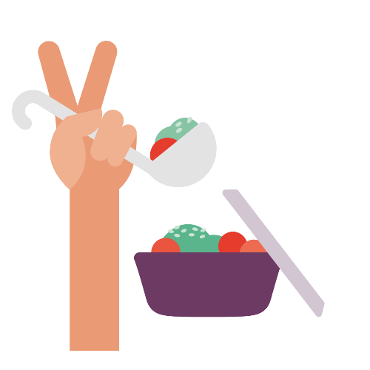
Plus-value grâce à reCIRCle
Valeur ajoutée pour les partenaires reCIRCLE
système prêt à l'emploi
pas de risque financier sur les produits reCIRCLE, rachat garanti au prix d'achat
des coûts de système bas et prévisibles (par abonnement/partenariat)
peu de stockage
Valeur ajoutée pour les consommateurs
solution simple, abordable et durable pour la consommation à emporter
une BOX fraîche à vie (échange dans l'entreprise partenaire)
pas de déchets, pas de gaspillage alimentaire
Système de dépôt avec rachat garanti : € 10/BOX, € 5/ISY
Une valeur ajoutée pour l'environnement
impayable

Slide 20
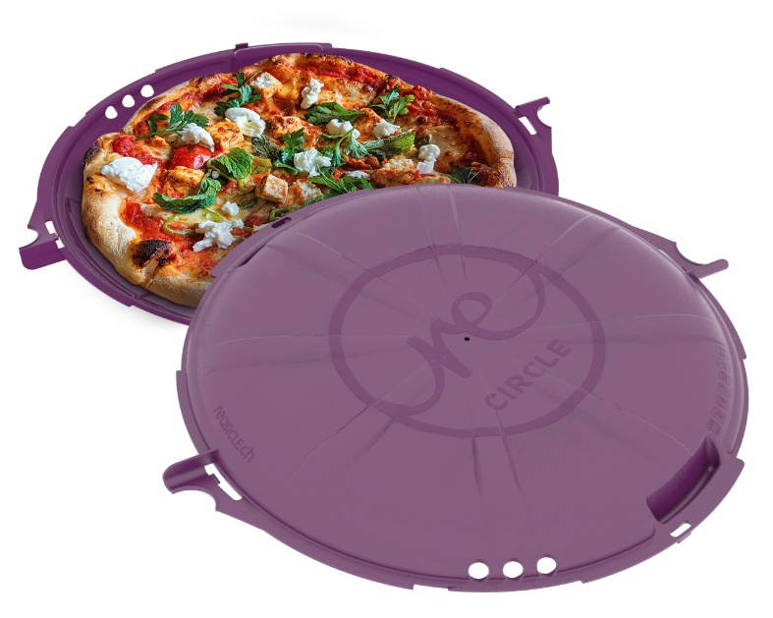
Nouveauté du marché
reCIRCLE BOX PIZZA
convient pour les pizzas d'un diamètre maximal de 32 cm
bords arrondis : la roulette à pizza permet de couper facilement à l'intérieur.
la BOX Pizza est empilable ouverte ou fermée
la BOX Pizza est en PBT et en fibre de verre
la BOX Pizza passe au lave-vaisselle
la BOX Pizza peut être mise au four à 120 degrés (5 min) - pour une pizza encore plus croustillante

Slide 21
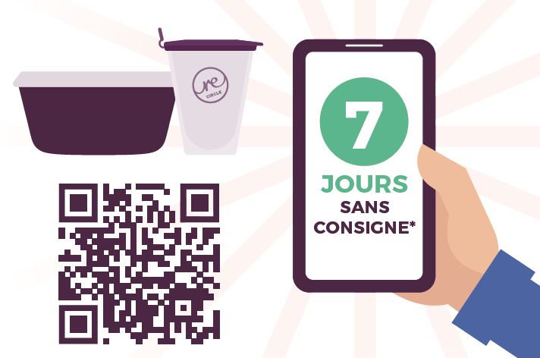
reCIRCLE APP 2.0
Utiliser les produits reCIRCLE sans dépôt - ta clientèle va adorer
trouver tous les partenaires reCIRCLE en un coup d’œil
Emprunter des produits reCIRCLE pendant 7 jours sans consigne
commander via des plateformes de livraison courantes Zero Waste Delivery
Avec l'application reCIRCLE, ta clientèle peut...
Avec l'application reCIRCLE, tu peux...
gagner de nouveaux clients reCIRCLE grâce à l'utilisation sans consigne
proposer ton repas sur reCIRCLE via toutes les plateformes de livraison courantes
économiser encore plus de déchets et d'argent
Notes:
Achetez jusqu'à 40 produits reCIRCLE gratuitement

Slide 22
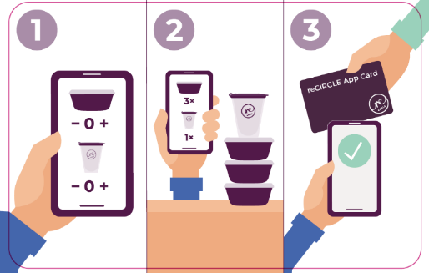
PAS BESOIN D’INFRASTRUCTURE, LA CARTE NFC EST SPÉCIFIQUE AU RESTAURANT
La reCIRCLE App Card utilise la technologie Near Field Communication (NFC) (la même que celle utilisée pour le paiement sans contact).
Chaque partenaire reCIRCLE APP reçoit des cartes NFC enregistrées spécifiquement pour son takeaway.
Avec la reCIRCLE App Card, les partenaires reCIRCLE App peuvent transférer les dépôts de leurs client·es puis les retirer quand les reCIRCLEs sont restitués.
Si un·e partenaire reCIRCLE App souhaite activer la fonctionnalité « points de fidélité », la reCIRCLE App Card transfère automatiquement les points sur le compte du·de la client·e.
Chaque transaction activée via la reCIRCLE App Card apparaît sur l’interface recircle-services.ch.

Slide 23
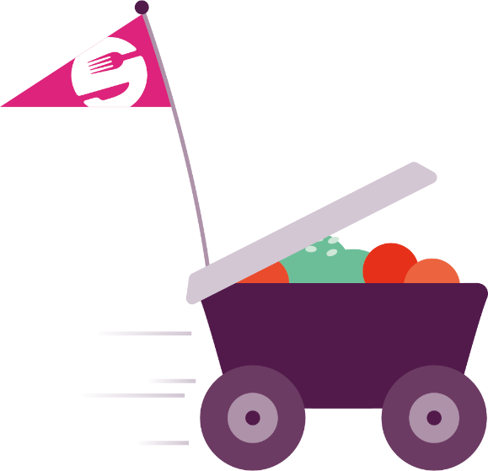
ZEROWAST ENCORE PLUS FACILE
Delivery in reCIRCLE
Générer un code reCIRCLE dans l'application et l'insérer dans le champ de commentaire lors de la commande auprès des partenaires reCIRCLE.
Et voilà, tu as fait une commande Zerowaste Delivery.

Slide 24


Slide 25


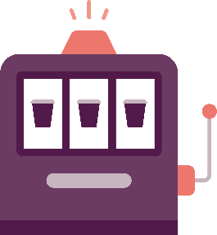
SUR QUOI TRAVAILLONS-NOUS ?
Pipeline d’innovation
de nouveaux produits sont intégrés dans notre solution réutilisable
nouveau couvercle de BOX1 pour hamburger
BOX Menu S, 300-500 ml
Automation

Slide 26
SUR QUOI TRAVAILLONS-NOUS ?
Au moins 10’000 partenaires en Suisse
réseau européen reCIRCLE avec 100'000 restaurants
Processus de recyclage certifié à l’échelle européenne
APP reCIRCLE établie
Collaboration avec des services de livraison
L'emballage réutilisable est la norme

Slide 27
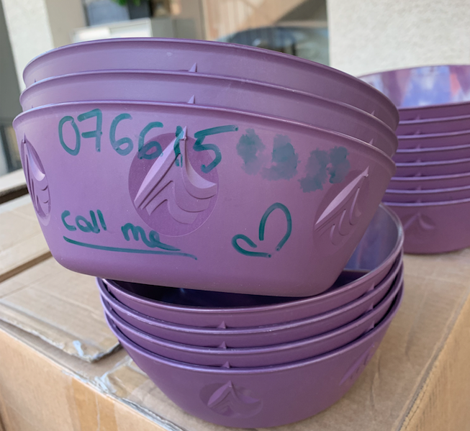
NOUS RESTONS OUVERTS À LA NOUVEAUTÉ
Notes:
Que réalise l'économie circulaire en plus d'un super bilan écologique ? Peut également être utilisé pour flirter.

Slide 28
„Beaucoup de petites gens qui font beaucoup de petits pas dans beaucoup de petits endroits, peuvent changer la face du monde. “
(proverbe africain)
Notes:
Nils : Enfin, nous aimerions partager avec vous un dicton qui nous correspond bien.

Slide 29
INFOS POUR LES ÉTABLISSEMENTS DE RESTAURATION

Slide 30
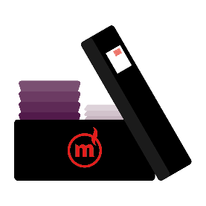
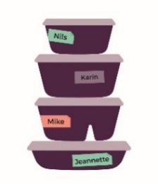
LES DIFFÉRENTES OFFRES POUR LES RESTAURANTS, LES TAKEAWAYS ET LES CATERINGS
Partenariat et abonnements par année:
Sur demande:
Partenariat
Abo reCIRCLE
Service de lavage
Services de repas
€ 150.- par adresse de livraison
ET
€ 60.-
à € 1’250.-
Notes:
Si vous décomposez le coût de reCIRCLE en coût par utilisation : 6 cts/20/j ou 5 cts/50/j

Slide 31
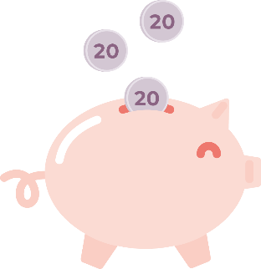
ÉCONOMIES POUR LES ÉTABLISSEMENTS PARTENAIRES
Calculette en ligne
exemples de calcul :
Postulats | Hypothèse A | Hypothèse B | votre Hypothèse
260 jours d’ouverture/an | 20 repas par jour | 50 repas par jour | Quantité moyenne de menus par jour
coûts emballage jetable | 260 x 20 x € 0.20 = € 1’040.- | 260 x 50 x € 0.20 = € 2’600.- | 260 x ??? x € 0.20 = € ????
reCIRCLE Abo (XXS resp. M) | € 330.- | € 690.- | € $$$
Économies €/an | € 710.- | € 1’910.- | € $’$$$.-
Notes:
Si vous décomposez le coût de reCIRCLE en coût par utilisation : 6 cts/20/j ou 5 cts/50/j

Slide 32
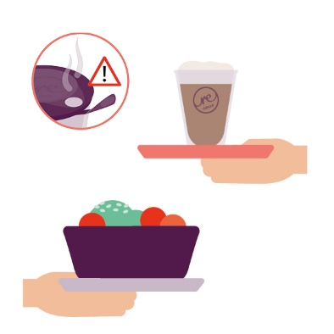


CONCEPT D’HYGIÈNE
Les BOX et ISY utilisés sont repris fermés et sont ouverts dans l’espace de lavage afin d’éviter toute salissure des zones propres.
Les BOX et ISY qui présentent des salissures extérieures ne sont pas acceptées.
Les BOX et ISY utilisés sont repris à côté du buffet ou à la caisse, jamais au-dessus de la nourriture.
Les BOX et ISY endommagés sont stockés et retournés deux fois par année à reCIRCLE pour être revalorisés.
Les BOX apportés par la clientèle peuvent être remplies directement, sans lavage préalable.

Slide 33
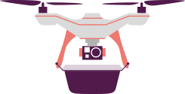
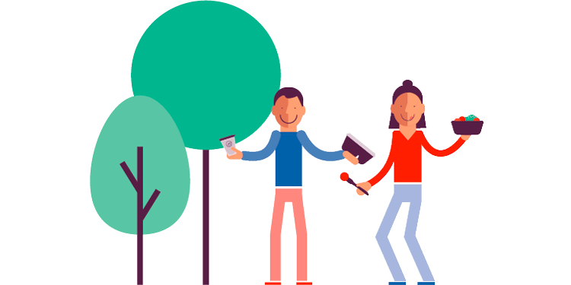

Slide 34
ANNEXE
Notes:
Nous croyons que l'emballage appartient à un cycle de ressources :

Slide 35
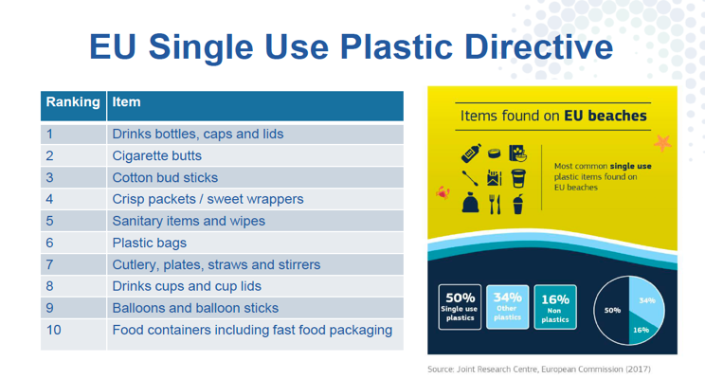
ANNEXE
Sources :
Plastics – the facts, PlasticsEurope, 2021
Plastik im Meer - National Geographic 04/2017
Plastikmüll von Verpackungen - UNEP 2018
Eunomia – Single-use plastics and the marine environment, S.7, 2017
Notes:
https://plasticseurope.org/de/wp-content/uploads/sites/3/2021/11/Plastics_the_facts-WEB-2020_versionJun21_final-1.pdf

